Slide 1


Modelo de economía abierta
Universidad Autónoma del Estado de México
Facultad de Economía
Licenciatura en Economía
Macroeconomía
Material didáctico: Visión sólo proyectables
OCTUBRE 2017
Presenta: Mtro. Elías Eduardo Gutiérrez Alva

Slide 2

Guión explicativo
El siguiente material expone los principales aspectos teóricos y conceptuales vinculados al estudio de una economía abierta, tema de la cuarta unidad del curso, en la cual se busca que el alumno identifique las principales implicaciones de un estudio de una economía abierta, así como de la política macroeconómica en dicho entorno.
El apoyo didáctico está conformado por la fundamentación teórica y una actividad para el alumno con la finalidad de que comprenda la importancia del estudio del modelo economía abierta.

Slide 3

Introducción
El ámbito de análisis económico se extiende al sector externo, con elementos relacionados con la balanza de pagos, tipo de cambio, movilidad de capital, así como el estudio del modelo IS-LM para una economía abierta.
El objetivo de la unidad es que el alumno comprenda y analice los efectos de política económica en una economía abierta con tipo de cambio fijo y flexible.

Slide 4

Problemática
El bajo grado de interdependencia económica entre los diferentes países suponía que la política económica nacional suficiente.
Análisis de política macroeconómica, sólo el efecto de ampliar el clásico modelo IS-LM con la obtención de la curva BP.
El equilibrio de las cuentas exteriores no es solamente un dato básico y el resultado de las relaciones existentes entre las principales variables macroeconómicas internas y dada la globalización y la interdependencia económicas, el sector exterior se configura en la actualidad como el núcleo donde se concentran las potencialidades y las restricciones de cualquier economía nacional, además de que se une con el resto de economías.

Slide 5

Sector exterior de un país
La relaciones comerciales y financieras con otros países tiene una influencia decisiva sobre múltiples variables y cuestiones económicas: el consumo, la inversión, el ahorro, el empleo, la asignación de recursos, los precios, entre otros.
La efectividad y la combinación de las principales políticas económicas instrumentales depende de si el régimen de tipos de cambio es fijo o flexible; la libertad de los movimientos de capital tiene unos efectos determinantes sobre los tipos de interés, el ahorro, la inversión y la estructura financiera de los déficit público y exterior; la pertenencia a una unión aduanera o a una unión económica limita la utilización de determinados instrumentos de política económica como los aranceles.

Slide 6

Interrogantes
¿Qué restricciones ha de afrontar una economía abierta en un contexto de libertad de movimientos de capital?
¿Cuál es el significado macroeconómico y cuáles son los factores causantes de un desequilibrio exterior?
¿Para qué objetivos es adecuada la utilización de la política fiscal, teniendo en cuenta el grado de movilidad internacional del capital, cuando los tipos de cambio son fijos o variables?
¿Bajo qué circunstancias sería conveniente la instrumentación de la política monetaria para reducir los desequilibrios de una economía?

Slide 7

LA INTERNACIONALIZACIÓN
DE LA ACTIVIDAD ECONÓMICA
Cambios en la posición relativa de los países en la economía mundial y la aparición de nuevas áreas de crecimiento.
Divergencias en las tasas de productividad y en el cambio tecnológico.
Acentuación de las transformación en la estructura sectorial de la producción, del empleo y del comercio internacional.
La tercerización de la economía internacional y la pérdida de importancia relativa de los sectores agrario e industrial.
Las ventajas competitivas de los mercados industriales a los de servicios; propician una nueva tecnología: la información y el conocimiento.

Slide 8

Economía real y economía financiera
Este fenómeno se refleja en dos hechos.
  La desconexión geográfica entre las decisiones de producción y el empleo; ha provocado una caída de los costes laborales unitarios en muchos países y un aumento de la productividad del factor trabajo.
  La diferencia entre el volumen de los flujos de capital y el de los flujos de bienes y servicios, creando desajustes en la economía internacional y ha dotado de una alta inestabilidad a los mercados financieros y a los tipos de cambio.

Slide 9

Internacionalización e interdependencia
En los últimos años se ha intensificado el proceso de mundialización de los mercados, tanto de bienes y servicios como de activos financieros.
Consolidación y avance de los procesos de integración económica.
El ejemplo más característico es el de la Unión Europea, que ha pasado de una Unión Aduanera y Mercado Común a poder constituirse en una Unión Económica y Monetaria.

Slide 10
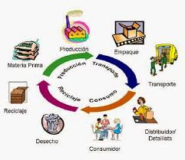
Internacionalización de la actividad económica
Los problemas económicos trascienden el marco de las fronteras nacionales y se modifica la instrumentación de la política económica.
La intensidad y el elevado volumen de los intercambios internacionales de bienes y servicios, así como el alto grado de movilidad alcanzado por los factores productivos, en especial el capital, han desembocado en una acusada interdependencia de las economías nacionales.

Slide 11

Restricciones a la política económica
El principio de paridad del poder adquisitivo, el comercio internacional determina que el nivel general de precios no pueda diferir del registrado por los países con los que comercia.
El elevado grado de movilidad del capital existente en la actualidad renueva el principio de la paridad de tipos de interés.
El volumen y la fluidez de los movimientos de capital actualiza el enfoque monetario de la balanza de pagos, ya que cualquier distorsión, sea expansión o contracción monetaria, influye directamente sobre los tipos de interés, los niveles de gasto y de precios, y las balanzas corriente y de capitales.
En una economía globalizada como la actual, las expectativas de los diferentes agentes económicos juegan un papel relevante en varios sentidos.

Slide 12

Dos lecciones de política económica
Que toda economía abierta al exterior ha de guardar una estricta disciplina macroeconómica, de tal manera que no registre divergencias en sus principales variables económicas (precios, tipos de interés, finanzas públicas, etc.) con respecto a los países de su entorno.
Que en un mundo como el actual, de una alta movilidad internacional del capital, la política económica autónoma es inviable.

Slide 13

Apertura al exterior
Una economía supone desviar el centro de gravedad del análisis económico, con los registros internos y en los diferenciales existentes entre las variables macroeconómicas internas y las correspondientes a los países con los cuales intercambiamos bienes, servicios y capitales.

Slide 14
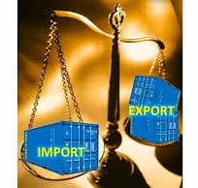
DESEQUILIBRIO EXTERIOR
La Política Económica se ha centrado tradicionalmente en el estudio del equilibrio interno y del equilibrio externo.
El equilibrio interno es aquella situación en la que una economía alcanza el pleno empleo con estabilidad de precios.
El equilibrio externo se asimila al equilibrio de la balanza de pagos.
Hasta no hace mucho tiempo ambas situaciones se analizaban por separado, ignorando las evidentes interrelaciones existentes.

Slide 15

Desequilibrio externo
Se relaciona con el desajuste del sector exterior de la economía.
Un déficit por cuenta corriente supone, desde el punto de vista macroeconómico, que el ahorro nacional no es suficiente para financiar la inversión y/o gasto público, por lo que se tiene que recurrir al ahorro exterior para poder financiarlo.

Slide 16
Identidad básica de una economía abierta:
Matemáticamente
Y = C + I + G + X – M (1)
Donde:
Y = Renta nacional
C = Consumo privado
I = Inversión privada
G = Gasto de público total
X = Exportaciones de bienes y servicios
M = Importaciones de bienes y servicios

Slide 17
Se considera
Si C + I +G = Absorción de los residentes (A)
Entonces:
Y = A + X – M (2)
Por lo tanto:
Y – A = X – M (3)
Lo que significa que un saldo deficitario en la balanza de bienes y servicios (M > X) implica que el gasto total supera a la renta total (A > Y). En consecuencia, la corrección del déficit deberá de basarse en la instrumentación de las medidas para equiparar renta y gasto.

Slide 18
Continuación
Si en (1) se deduce de los dos miembros de la identidad los impuestos netos de transferencias internas (T) y se añade a los dos miembros las transferencias netas internacionales corrientes (R). Se tendría que:
Y + R +T = C + I + (T – G) + (X + R – M)
Donde:
Y + R +T = Renta disponible de los residentes
T – G = Saldo presupuestario
X + R – M = Saldo por cuenta corriente
Ahorro se considera
S = Y + R – T –C
La expresión (4) se expresa de la siguiente forma
Saldo cuenta corriente = (S – I) + (T – G)

Slide 19
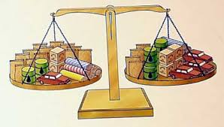
Factor externo que origina desequilibrio en la balanza de pagos
Por el déficit por cuenta corriente, es un reflejo de los desequilibrios internos de la economía en relación con los países con los cuales intercambia bienes, servicios y capitales.
Los factores causantes de un desequilibrio externo pueden ser clasificados como exteriores o interiores.
El principal factor externo que puede incidir negativamente sobre la balanza por cuenta corriente es el deterioro de la relación real de intercambio, debido a la incidencia de shocks de oferta adversos, como ocurrió durante la década de los setenta como consecuencia de las drásticas subidas del precio de los productos energéticos.
El deterioro de la relación real de intercambio pone de relieve una pérdida notable de competitividad, conjuntamente con un empobrecimiento del país en términos relativos.

Slide 20

Factores internos que originan desequilibrios en la balanza de pagos
Diferencial de inflación existente entre un país y sus competidores, se producirá una pérdida de competitividad, observable en la apreciación del tipo de cambio efectivo real, deteriorará la balanza por cuenta corriente.
La relación entre déficit público y déficit corriente dependiendo de la vía que se elija para financiar el déficit público, ya que la financiación del desequilibrio presupuestario incidirá en la tasa de inflación, los tipos de interés, la instrumentación de la política monetaria, entre otros.

Slide 21

Análisis
Ante una grave situación en la balanza de pagos se realiza un análisis sobre sus posibles causas, tanto internas como externas.
El margen de actuación de la política económica es amplio y variado.
La Política Económica se ve contrariada al ajuste de ciertas variables, con objeto de tratar de acomodar la situación interna de la economía al factor o factores exógenos que han determinado el deterioro de la balanza de pagos.

Slide 22
Posibles alternativas
Ajustar las variables internas que han producido el desequilibrio externo.
Financiar el desequilibrio, ya sea acudiendo a los mercados exteriores, o si esto no es posible, utilizando hasta donde se estime oportuno y recomendable las reservas de divisas.
La Política Económica puede optar a favor de que el tipo de cambio se adapte con flexibilidad a las variaciones entre las variables reales y monetarias, tanto internas como externas.

Slide 23
Desequilibrios exteriores
Coyuntural.
Estructural.
Su naturaleza es crónica y tiende a persistir a lo largo del tiempo, dado que su origen se encuentra en factores de tipo estructural inherentes al funcionamiento de la economía.
Tiene una duración temporal determinada y está ocasionado por factores cíclicos y/o esporádicos.
Este tipo de desajuste es financiado en vez de corregido.
Este tipo de desequilibrio, antes o después, ha de ser corregido, puesto que su financiación sería muy costosa para un país.

Slide 24

Déficits crónicos
Pueden ser compatible con diferentes esquemas de financiación de los mismos y con diversos grados de sostenibilidad, ello se refleja en la balanza de capitales.
Teniendo en cuenta la libertad de movimientos de capital, una economía tiene varias opciones de política económica, que determinarán si un desequilibrio exterior es financiable y/o sostenible en el tiempo, o bien si es preciso proceder a su ajuste

Slide 25

Opción 1
Puede ocurrir que el volumen neto de fondos resultante de los flujos de entrada y de salida de capitales no sea suficiente para financiar un volumen dado de déficit exterior, habría que acudir a las reservas, y dado que no son inagotables, a la puesta en marcha de medidas correctoras del desequilibrio exterior.
El déficit exterior no es ni financiable ni sostenible: es obligado proceder a un ajuste.

Slide 26
Opción 2
El volumen neto de fondos es suficiente para financiar el déficit por cuenta corriente, si la naturaleza de ellos fuese altamente volátil y especulativa.
El desequilibrio exterior podría ser financiable pero no sostenible, porque variaciones en la coyuntura económica pueden desencadenar salidas de capitales en busca de una mayor rentabilidad, y porque este tipo de capitales, por su especial naturaleza, no son correctores de los problemas del sector exterior.

Slide 27
Opción 3
El volumen neto de fondos obtenido del exterior fuese suficiente para financiar el déficit por cuenta corriente, y que los capitales predominantes fuesen de naturaleza estable.
El déficit exterior sería financiable y sostenible a corto y medio plazo, pero no a largo plazo; la balanza de capitales coherente con esta situación estaría dominada por capitales a largo plazo y por inversiones directas.

Slide 28
Opciones de política económica
 | ¿Déficit financiable? | ¿Déficit sostenible?
Opción 1 | No | No
Opción 2 | Si | No
Opción 3 | Si | Si
Más tarde o más temprano todo desequilibrio grave del sector exterior habrá de ser corregido mediante la adopción de las medidas de política económicas adecuadas.

Slide 29
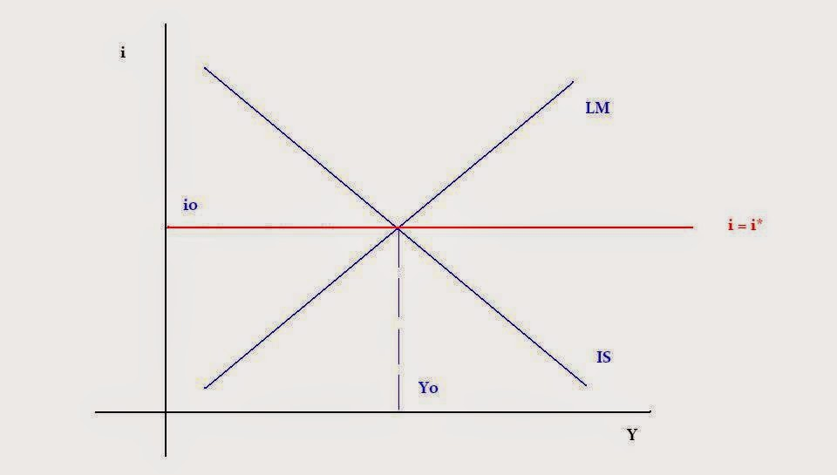
LA POLÍTICA ECONÓMICA EN UNA ECONOMÍA ABIERTA:
EL MODELO MUNDELL-FLEMING (IS-LM-BP)
El análisis de las políticas monetaria y fiscal en una economía abierta, bajo condiciones de alta movilidad del capital, se ha basado en el modelo Mundell-Fleming, que no es otra cosa que una ampliación del modelo IS – LM, incluyendo el sector exterior.

Slide 30

Dos importantes cuestiones del Modelo Mundell-Fleming:
Se produce la igualación internacional de los tipos de interés nominales, al suponer expectativas estáticas sobre el tipo de cambio.
El tipo de cambio influye en el equilibrio macroeconómico, pues al estar dados los precios internos (ausencia de inflación) y externos (los tipos de cambio nominal y real oscilan en el mismo sentido), las variaciones del tipo de cambio afectan a los términos de intercambio, es decir, a la competitividad exterior de la economía.

Slide 31
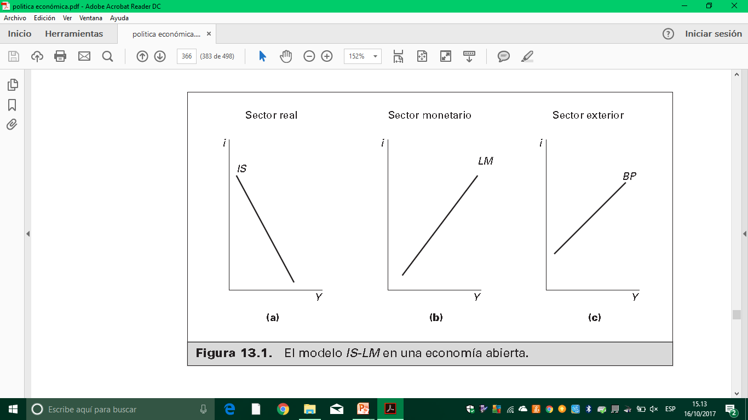
Sectores que estudia el modelo Mundell – Fleming en una economía abierta
Sector real
Sector monetario
Sector exterior

Slide 32

Mercado de bienes y servicios (sector real)
En una economía abierta, una parte de la producción interior se vende a extranjeros [exportaciones (X)] y una parte del gasto de los residente nacionales se destina a comprar bienes extranjeros [importaciones (M)], resultando por diferencia entre ambos conceptos (X – M) un saldo que vamos a denominar exportaciones netas (XN), que están relacionadas de forma inversa con el tipo de cambio (e) de la moneda nacional.

Slide 33
Matemáticamente
El equilibrio en este mercado puede expresarse como:
Y = C+I+G+XN (1)
En forma de función, la curva IS puede representarse como:
Y = C(Y – T) + I(i) + G + XN(e) (2)
Existen numerosas combinaciones de i e Y para las cuales la expresión (2) se cumple.

Slide 34
Gráficamente
La curva IS, sigue manteniendo una pendiente negativa, ya que una disminución de los tipos de interés provoca una aumento de A, necesitándose un aumento de Y para restaurar el equilibrio.

Slide 35

Mercado monetario (sector monetario)
El equilibrio en el sector monetario se mantiene igual, es decir, la demanda de dinero, L, depende negativamente del tipo de interés y positivamente del nivel de renta.
En términos matemáticos:
M/P= L(i, Y) (3)

Slide 36
Continuación
Todas las posibles combinaciones de i e Y para las cuales se cumple la ecuación (3) esta dado por la curva LM, representada para un valor dado de M y con pendiente positiva.
Si aumentan los tipos de interés, la demanda de dinero disminuye, con lo que para restablecer el equilibrio en el mercado de dinero se necesitará un aumento de Y.

Slide 37
Gráficamente

Slide 38

Sector exterior
La cuarta relación básica del modelo es:
i = i* (4)
Si existe perfecta movilidad del capital, el tipo de interés nacional (i) será igual al tipo de interés mundial (i*), suponiendo una pequeña economía abierta y precio-aceptante en los mercados financieros internacionales.

Slide 39
Gráficamente
La igualdad de (4) implica una relación negativa entre el tipo de interés y el tipo de cambio:
  Un incremento del tipo de interés trae consigo un incremento del valor de la moneda nacional y una disminución del tipo de interés conlleva una pérdida de valor del tipo de cambio.

Slide 40
Continuación del sector exterior
La representación del equilibrio del sector exterior por la curva BP , en el caso particular del modelo Mundell-Fleming es aquel en que la curva BP es una línea horizontal.
El supuesto de perfecta movilidad del capital implica que sólo haya un nivel de i para el cual la balanza de pagos está en equilibrio.
Si el tipo de interés fuera más bajo, se producirían salidas de capital superiores a cualquier posible superávit en la balanza por cuenta corriente, y sucedería lo opuesto en el caso de que el tipo de interés fuese más alto.

Slide 41
En resumen
Partiendo del modelo Mundell-Fleming, de todos los elementos conceptuales necesarios para poder abordar el análisis de las políticas monetaria y fiscal en una economía abierta cuando existen transacciones de capital, tanto cuando existen en el tipo de cambio.
IS | LM | BP

Slide 42
Recordando
La curva IS representa las combinaciones de tipos de interés (i) y de renta (Y) que equilibran el mercado de bienes.
La curva LM señala las combinaciones de i y de (Y) que representan puntos de equilibrio en el mercado monetario.
La curva BP indica las combinaciones de i y de Y que igualan la oferta y la demanda en el mercado de divisas para un tipo de cambio determinado.

Slide 43
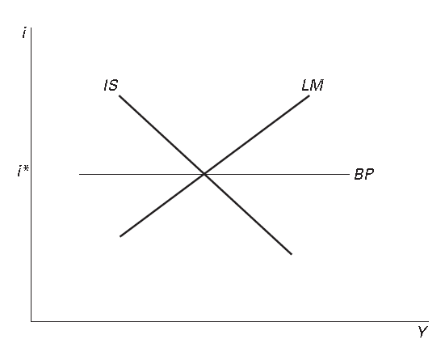
Resumen gráfico
Equilibrio en los mercados de bienes y de dinero y la balanza de pagos

Slide 44

Actividad
Define los siguientes términos clave:
  Economía abierta.
  Tipo de cambio.
  Tipo de cambio fijo.
  Tipo de cambio flexible.
  Equilibrio interno.
  Equilibrio externo.
  Ajuste exterior.
  Dilema de política económica.
  Expansión fiscal.
  Expansión monetaria.

Slide 45

Conclusiones
La apertura al exterior y la movilidad internacional de los capitales establecen una serie de restricciones para cualquier economía, que se sustancian en que toda economía abierta ha de guardar una elevada disciplina en su política macroeconómica; de forma que sus variables básicas (precios, finanzas públicas, tipos de interés, etc.) no difieran de las registradas por los países con los cuales tiene relaciones económicas, comerciales y financieras.

Slide 46

Referencias bibliográficas
Cuadrado, J. (2006). Política Económica. 3ra Edición. México: Mc Graw Hill.
Dornbusch, R. et al. (2009). Macroeconomía, 10ª. Edición. México: Mc Graw Hill.

